Slide 1
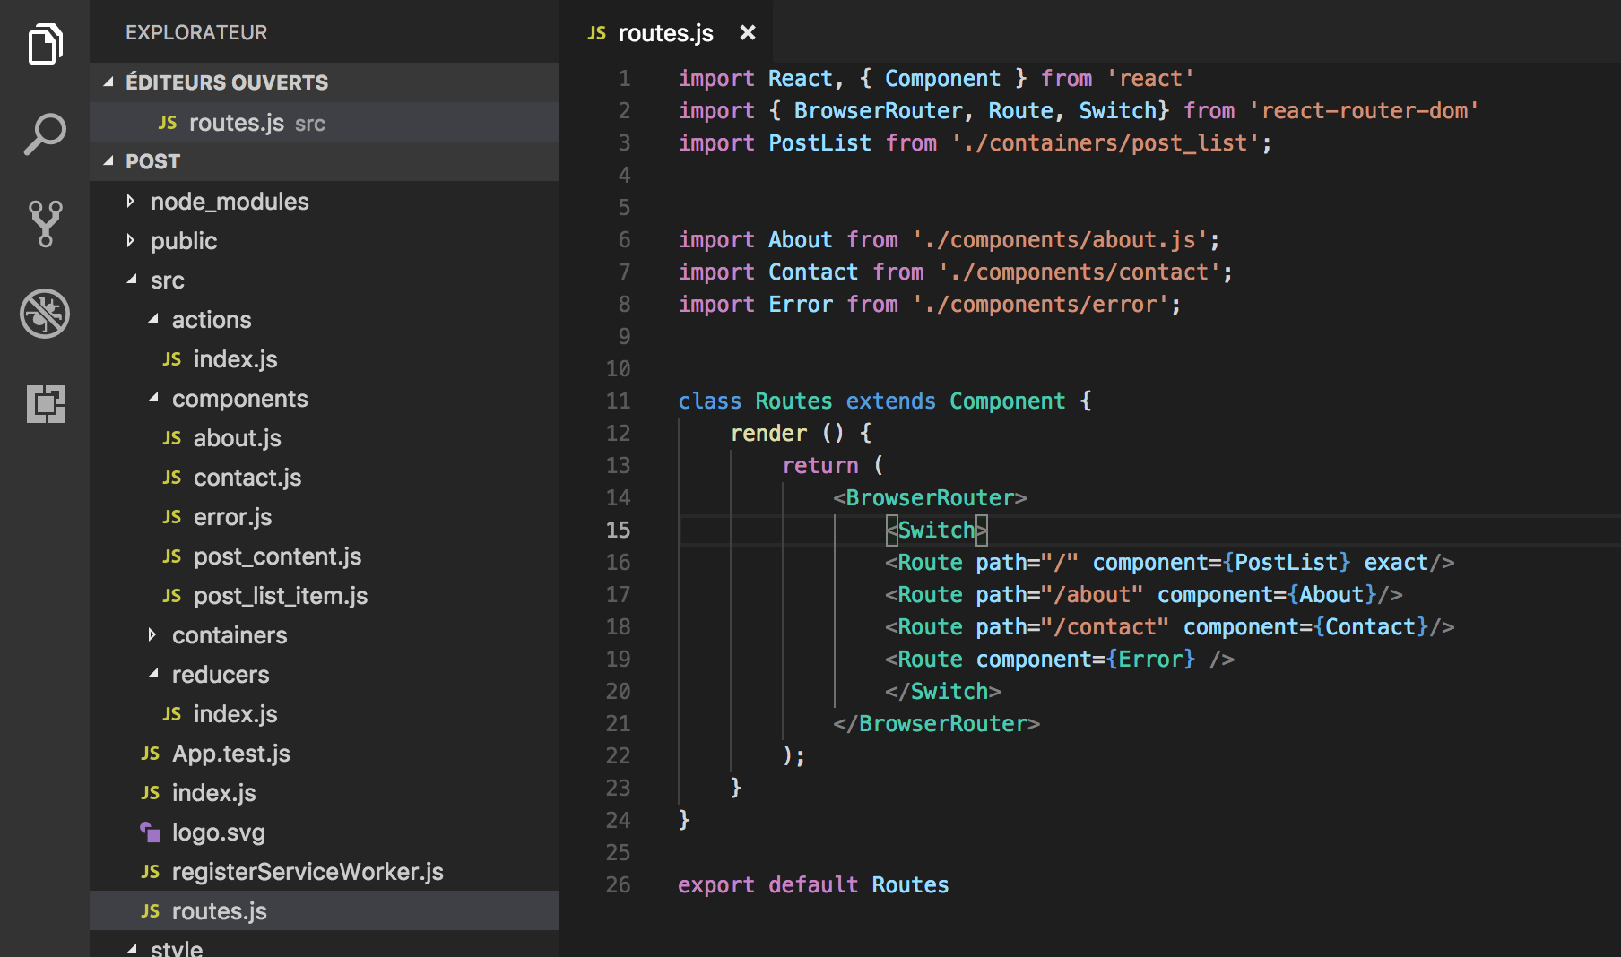
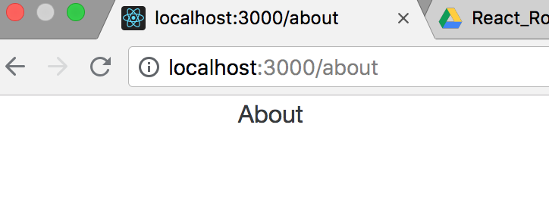
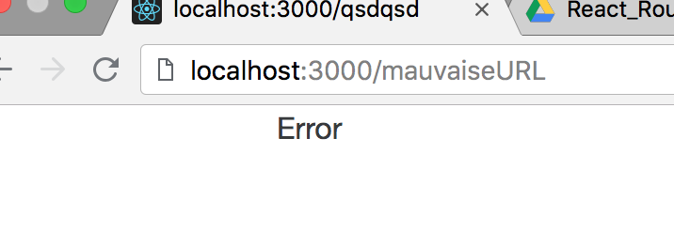
Le mots clé “exact” nous permet de ne pas afficher la page d'accueil a chaque fois que l’on change d’url on précise que l’on attend exactement “/”.
L’import de switch nous permet de faire la même chose mais avec la pages qui gère les urls erroné.
The key word "exact" allows us not to display the home page every time we change url we specify that we expect exactly "/". The switch import allows us to do the same thing but with the pages that handles the wrong urls.

Slide 2
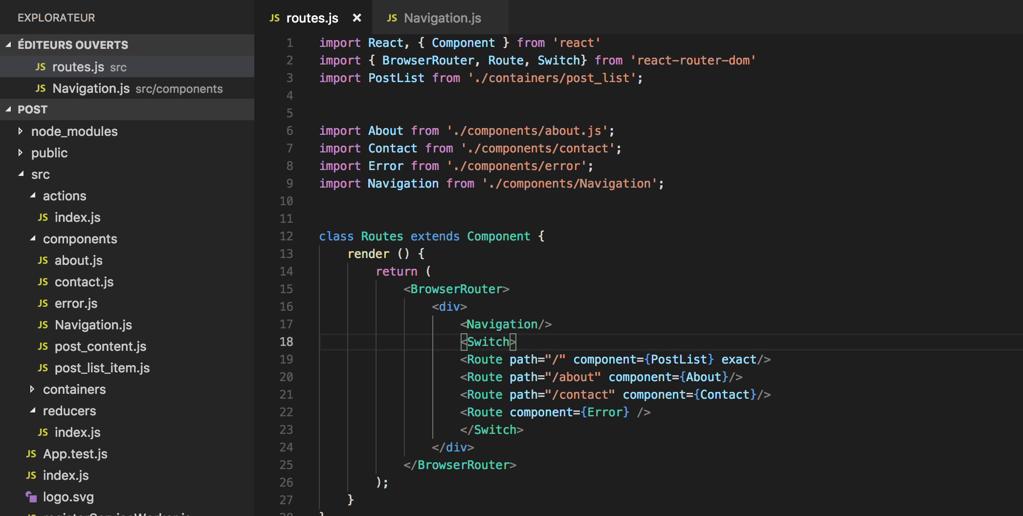
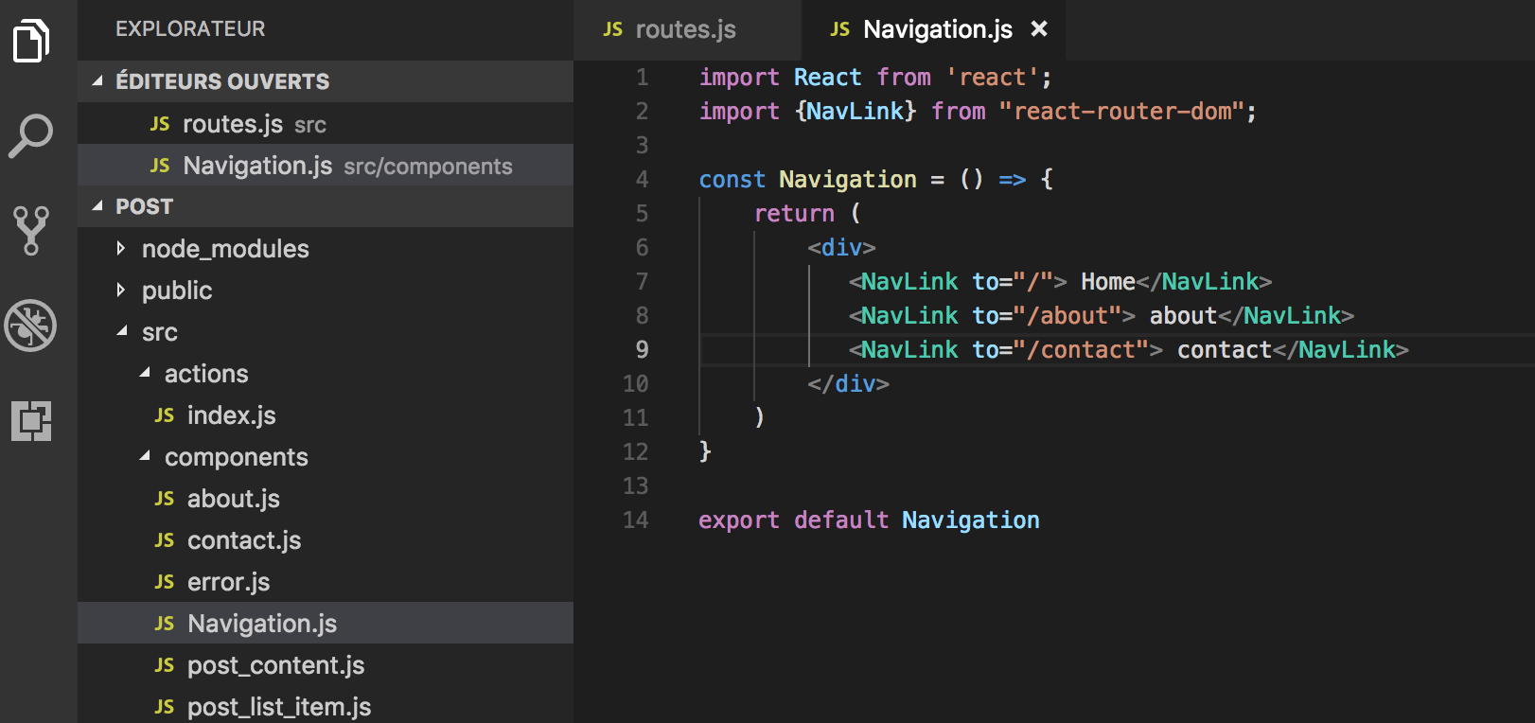
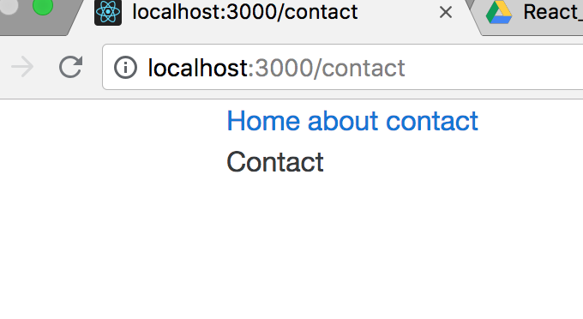
Pour la navigation on crée un fichier “Navigation.js” qu’on importe dans “route.js”, on fait attention de les mettres dans une div
Puis dans le fichier “Navigation.js” on importe NavLink pour ensuite paramétrer nos URL.
----------------------------------------------------------
For navigation we create a file "Navigation.js" that we import in "route.js", we pay attention of the meters in a div Then in the file "Navigation.js" we import NavLink and then set our URLs.

